Slide 1
2024 공통 교육자료
농약 저항성 관리 교육
2024. 2. 1
저항성 관리 TF

Slide 2
농약 저항성 관리 교육
농약 저항성의 정의
농약 저항성 발생원인 및 조건
농약 저항성 관리방법
작용기작 분류기준 등 기타 자료
농약 저항성 발생사례
1
2
목차
3
4
5

Slide 3
농약 저항성의 정의

Slide 4
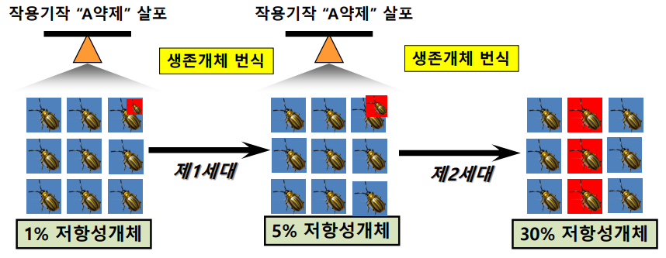
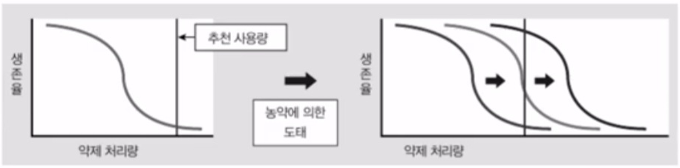
농약 저항성의 정의_약제 저항성
○농약 저항성(Pesticide resistance)
동일 작용기작 작물보호제(농약)의 연속적인 사용으로 인해 방제대상인 병원균, 해충, 잡초의
약제감수성이 감소하여 농약에 견딜 수 있는 능력이 발달되는 것.
○약제저항성의 발생은 필연적인 것으로, 대부분 약제는 저항성이 발달할 수 있음
약제저항성이 발달한 병원균, 해충, 잡초를 방제하기는 쉽지 않으므로, 저항성 발생을 지연시키는
방향으로 방제전략이 수립되어야 함
작용기작(작용기구): 약제가 대상 유해 동식물에 접촉하거나 침입하여 효과를 나타내는 화학적 작용의 과정과 원리(농촌진흥청 농업용어사전)
저항성개체의 급속한 증가
출처: 최신 농약학

Slide 5
농약 저항성의 발생원인 및 조건

Slide 6
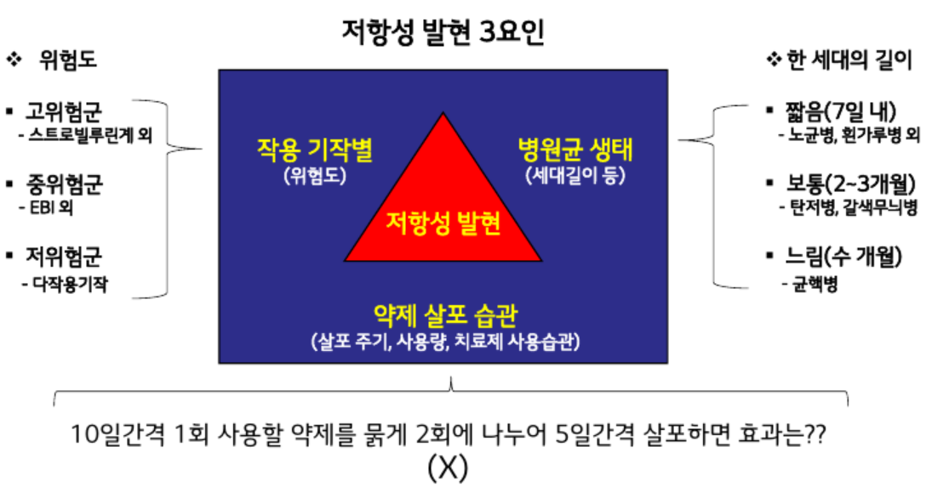
농약 저항성 발생원인 및 조건_살균제
기준 약량 보다 적게 사용하거나 연속적으로 살포하면 저항성은 높아지게 됨

Slide 7
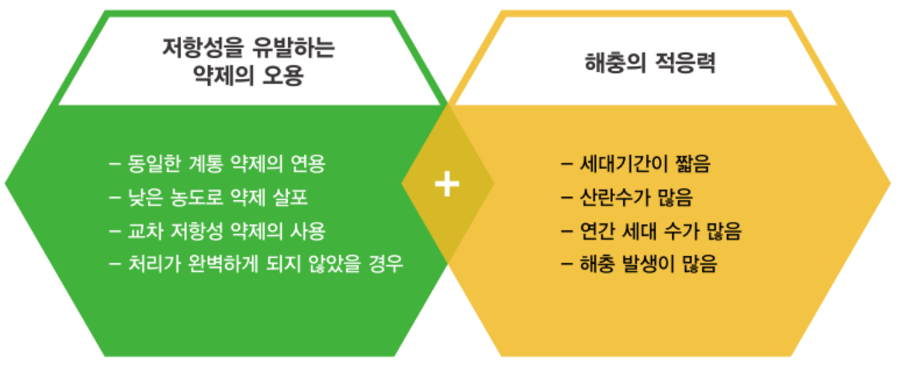
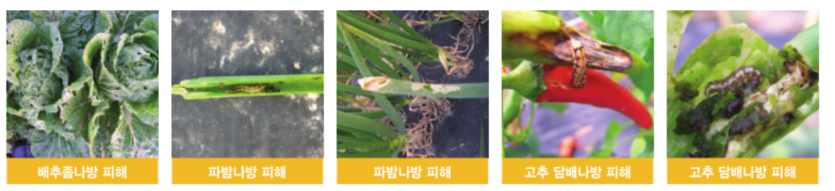
농약 저항성 발생원인 및 조건_살충제
출처 : 경농 나방저항성관리 리플렛 자료

Slide 8
농약 저항성 발생사례

Slide 9
곤충목별 저항성 발생보고(1908~2011)
발생 건수(회)
자료제공 : 바이엘크롭사이언스

Slide 10
살충제 저항성 발생보고(1908~2011)
발생 회수(회)
자료제공 : 바이엘크롭사이언스

Slide 11
농약 저항성 관리

Slide 12
농약 저항성 관리 기본 준수사항
○약제저항성의 발생은 필연적인 것으로, 대부분 약제는 저항성이 발달할 수 있음
○저항성 발생을 지연시키는 방향으로 관리해야 농가에서 경제적으로 작물을 재배할 수 있음
기본적인 방제방법
농약의 사용 및 처방
1.골고루 묻도록 충분한 양 살포
2.기준량 살포 준수
- 정량 사용 준수
3.살균제 예방적 사용
- 식물병 발병 전 예방살포 권장
4.발병이 없거나 적어도 시기에 맞는 방제 필수
- 식물병은 조건이 갖춰지면 언제든 발병 가능함
따라서 예방적 방제가 필요함
5.해충 발생초기 시 약제처리 필요
- 다발생기 대비 효과적 방제가능
6.종합적방제(IPM_Integrated Pest Management)
- 경종적방제(내병성, 내충성 품종 선발)
- 재배초기 생물학적 방제수단 활용(천적, 생물농약)
- 재배중기 해충발생정도에 따라 화학적방제 활용
1.작용기작 다른 농약을 교대로 살포(교호살포)
- 동일계통 연속사용 금지
2.기준 약량보다 적게 자주 살포방법 지양
3.다작용점 또는 저위험군 살균제와 혼용추천
4.농약살포 횟수 제한(과살포 금지)
5.농약살포 방제력 작성의 생활화
6.주요작물의 병해충잡초 방제를 위한
농약처리 종합관리체계 확립/준수 필요

Slide 13
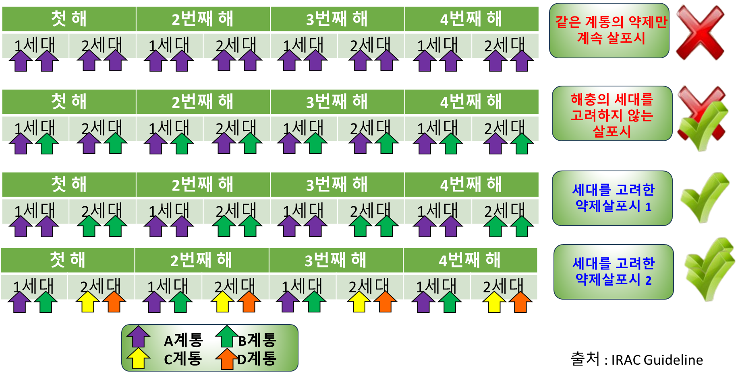
농약 저항성 관리_살충제(교호살포)

Slide 14
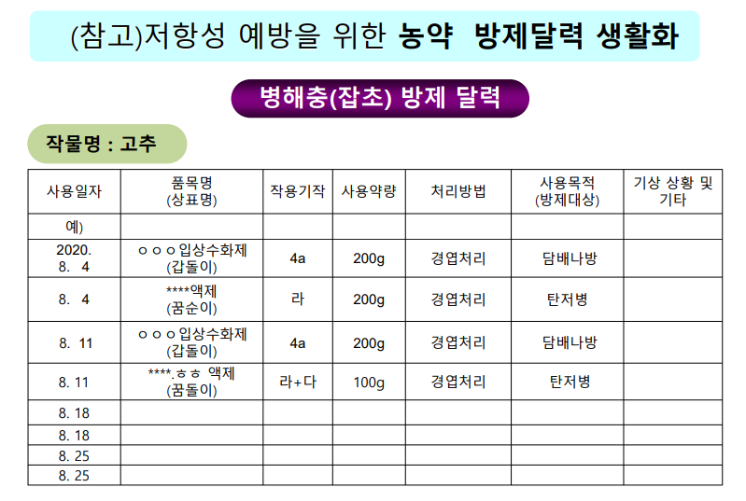
농약 저항성 관리_농약살포 방제력

Slide 15
농약 저항성 관리를 하지않으면?
<저항성 관리 농가와 비관리 농가 비교>
구 분 | 저항성 관리 농가 | 저항성 비관리 농가
방제 효과 | 일정 효과 유지 | 일정 효과 유지 어려움
병해충 피해 | 피해 예방 및 감소 | 피해증가(밀도 증가)
사용량 및 횟수 | 적량 및 기본 횟수 | 사용량 및 횟수 증가
방제 비용 | 기본 비용 | 비용 증가
저항성 | 발생 지연/없음 | 발생 빨라짐
농산물 생산 | 안전농산물 생산 | 부적합 증가 우려
농가 수익 | 경제적 재배, 수익증가 | 비경제적 재배로 수익 감소
작용기작이 다른 약제의 교호살포 등 저항성을 관리를 하게되면 장기간 효과 적으로 병해충을 방제할 수 있고, 경제적으로 안전 농산물 생산이 가능하게됩니다.
출처 : 농촌진흥청 농약판매관리인 교육교재(일부 발췌)

Slide 16
작용기작 등 기타
작용기작(작용기구): 약제가 대상 유해 동식물에 접촉하거나 침입하여 효과를 나타내는 화학적 작용의 과정과 원리(농촌진흥청 농업용어사전)

Slide 17
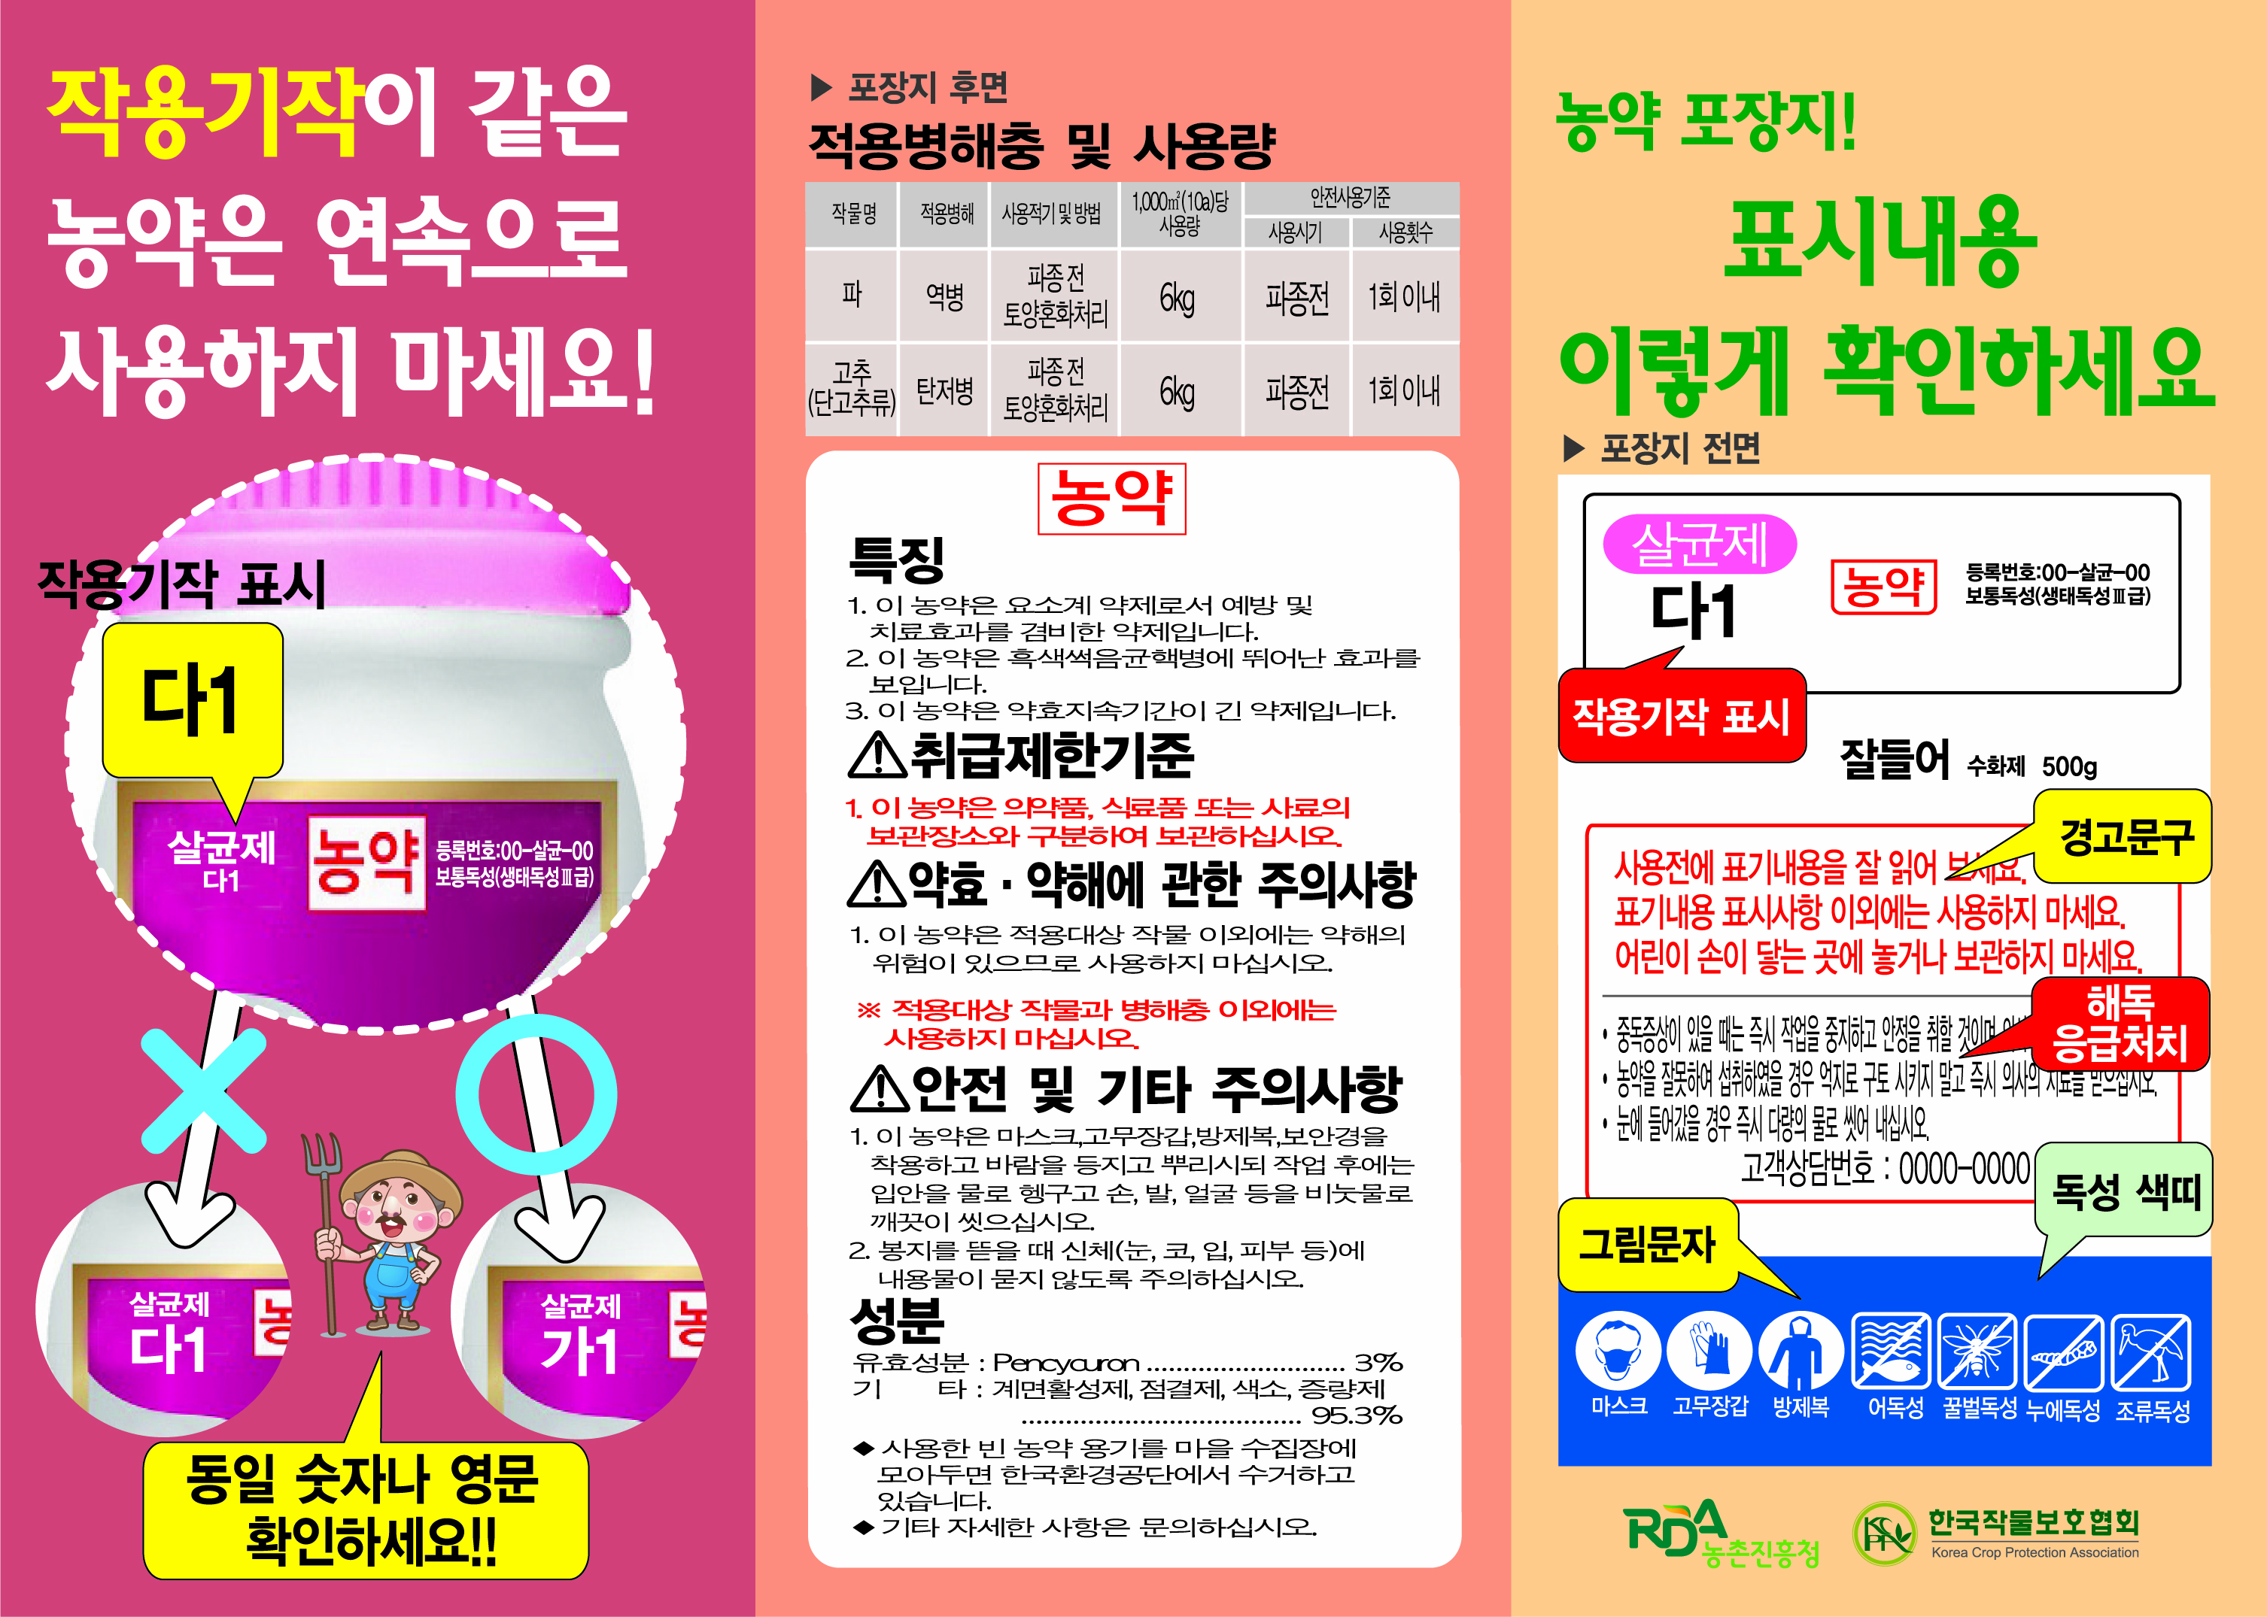
작물보호제 라벨 작용기작 확인방법

Slide 18
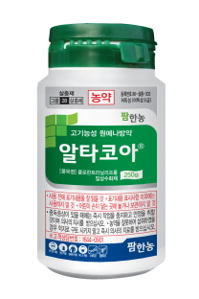

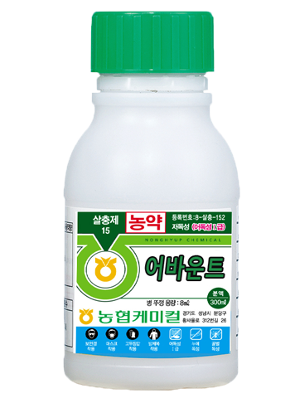
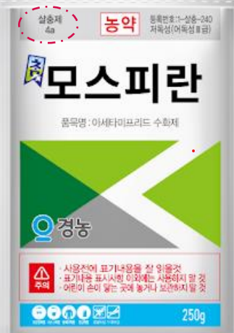
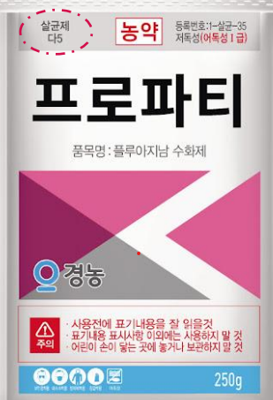
작물보호제 라벨 작용기작 확인방법
그룹 | 28 | 살충제

Slide 19
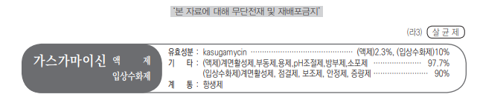
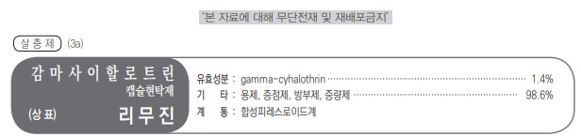
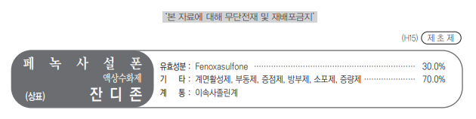
작물보호제 지침서 작용기작 확인방법

Slide 20
살균제 작용기작 분류기준(예시)
작용기작 구분 | 세부 작용기작 및 계통(성분) | 표시기호
가. 핵산 합성 저해 | RNA 중합효소 Ⅰ 저해 | 가1
 | 아데노신 디아미네이즈 저해 | 가2
 | 핵산 활성 저해 | 가3
 | DNA 토포이소머레이즈(typeⅡ) 저해 | 가4
나. 세포분열 (유사분열) 저해 | 미세소관 생합성 저해 (벤지미다졸계) | 나1
 | 미세소관 생합성 저해 (페닐카바메이트계) | 나2
 | 미세소관 생합성 저해 (톨루아마이드계) | 나3
 | 세포분열 저해 (페닐우레아계) | 나4
 | 스펙트린 유사 단백질 정위 저해 (벤자마이드계) | 나5
 | 액틴/미오신/피브린 저해 (시아노아크릴계) | 나6
농촌진흥청_ 농약, 원제 및 농약활용기자재의 표시기준(제2023-14호_2023.4.25)

Slide 21
살충제 작용기작 분류기준 (예시)
작용기작 구분 | 계통 및 성분 | 표시기호
아세틸콜린에스터라제 기능 저해 | 카바메이트계 | 1a
 | 유기인계 | 1b
2. GABA Cl 통로 억제 | 유기염소 시클로알칸계 | 2a
 | 페닐피라졸계 | 2b
3. Na 통로 조절 | 합성피레스로이드계 | 3a
 | DDT, 메톡시클로르 | 3b
4. 신경전달물질 수용체 차단 | 네오니코티노이드계 | 4a
 | 니코틴 | 4b
 | 설폭시민계 | 4c
 | 부테놀라이드계 | 4d
 | 메소이온계 | 4e
5. 신경전달물질 수용체 기능 활성화 | 스피노신계 | 5
6. Cl 통로 활성화 | 아버멕틴계, 밀베마이신계 | 6
농촌진흥청_ 농약, 원제 및 농약활용기자재의 표시기준(제2023-14호_2023.4.25)

Slide 22
제초제 작용기작 분류기준 (예시)
작용기작 구분 | 세부 작용기작 및 계통(성분) | 표시기호
지질(지방산)생합성 저해 | 아세틸 CoA 카르복실화 효소 저해 | H01
아미노산 생합성 저해 | 분지 아미노산 생합성 저해(ALS 저해) | H02
 | 방향족 아미노산 생합성 저해(EPSP 저해) | H09
 | 글루타민 합성효소 저해 | H10
광합성 저해 | 광화학계 Ⅱ 저해 (D1 Serine 264 binders) | H05
 | 광화학계 Ⅱ 저해 (D1 Histidine 215 binders) | H06
 | 광화학계Ⅰ 전자전달 저해(비피리딜리움계) | H22
색소 생합성저해 | 엽록소 생합성 저해(PPO 저해) | H14
 | 카로티노이드 생합성 저해(PDS 저해) | H12
 | 카로티노이드 생합성 저해(HPPD 저해) | H27
 | 카로티노이드 생합성 저해 (Lycopene Cyclase) | H34
 | DXP(Deoxy-D-Xylulose Phosphate Synthase) 저해 | H13
엽산 생합성 저해 | 엽산 생합성 저해(아슐람) | H18
농촌진흥청_ 농약, 원제 및 농약활용기자재의 표시기준(제2023-14호_2023.4.25)

Slide 23
농약 저항성 예방을 위해 이것만은 꼭 지킵시다!!!
1. 작용기작이 다른 농약을 교대로 사용합시다
2. 기준약량을 준수하여 살포합시다
3. 농약의 희석배수와 살포 횟수를 지켜서 살포합시다.
4. 농약 방제력 작성을 생활화 합시다
5. 농약의 포장지 표기사항을 반드시 확인합시다.

Slide 24
감사합니다

